Slide 1
Утренняя гимнастика в смешенной группе с элементами древнекитайской оздоровительной гимнастики «Цигун».

Slide 2
Цель: Продолжение знакомства детей с элементами «Цигун», способствовать физическому и эмоциональному развитию ребенка через утреннюю гимнастику на степ – платформах. Задачи: Образовательные задачи: учить выполнять основные шаги вверх и вниз по специальной степ – платформе, упражнять в равновесии, воспитывать уверенность в себе, самостоятельность. Развивающие задачи: развивать подвижноcть в cуcтaвaх, координацию движений, ловкость, гибкость, рaвновеcие , выносливость, чувство ритма, формировать cвод cтопы.

Slide 3
Вводная часть.

Slide 4
Общеразвивающие упражнения
1. Упражнение. «Солнышко в руках».
По 3 раза в каждую сторону.

Slide 5
Упражнение «С горки»
По 3 раза в каждую сторону.

Slide 6
Упражнение: Обруч- 6 раз

Slide 7
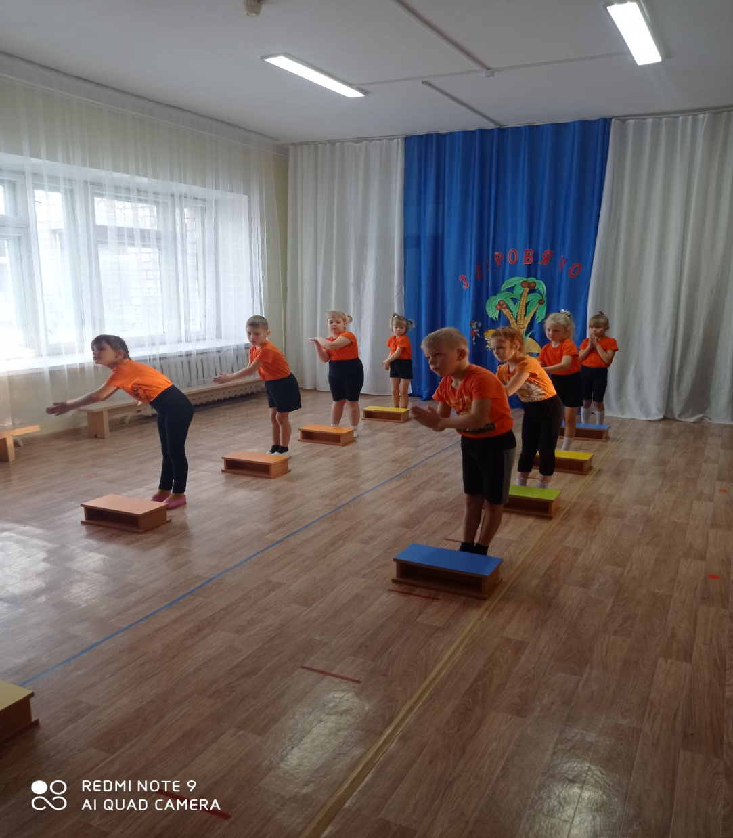
Упражнение: Восьмёрка – 6 раз

Slide 8
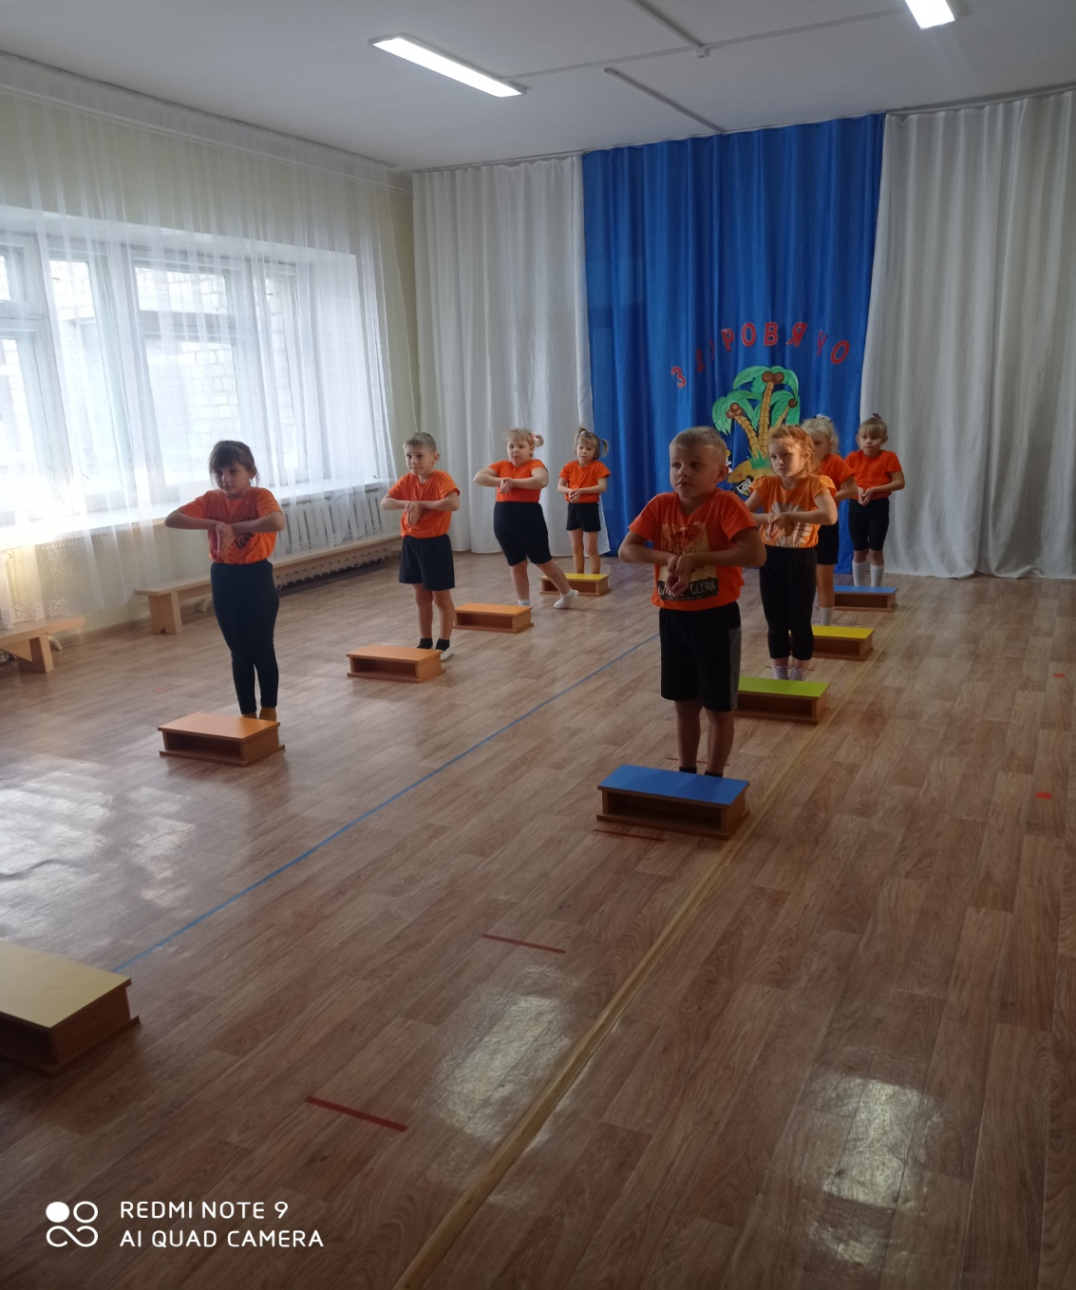
Упражнение: С горки – 6 раз.

Slide 9
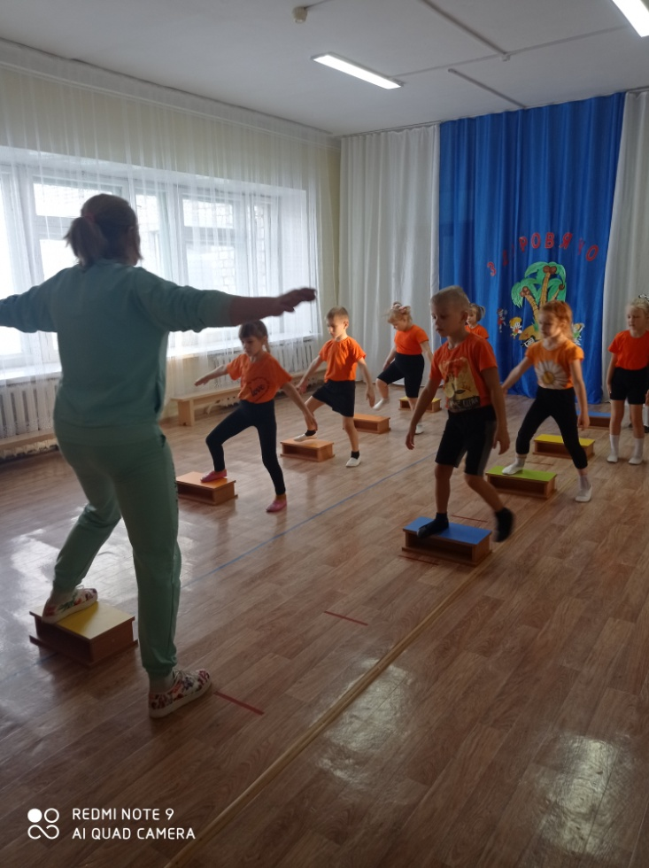
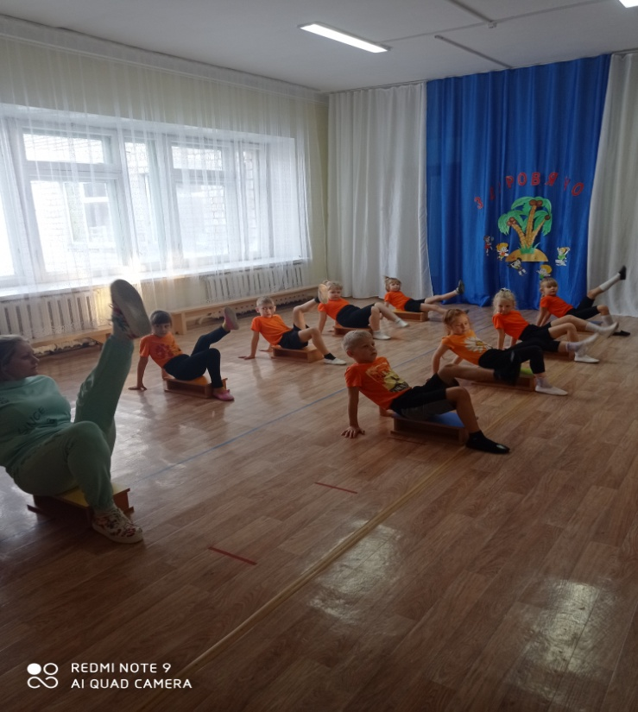
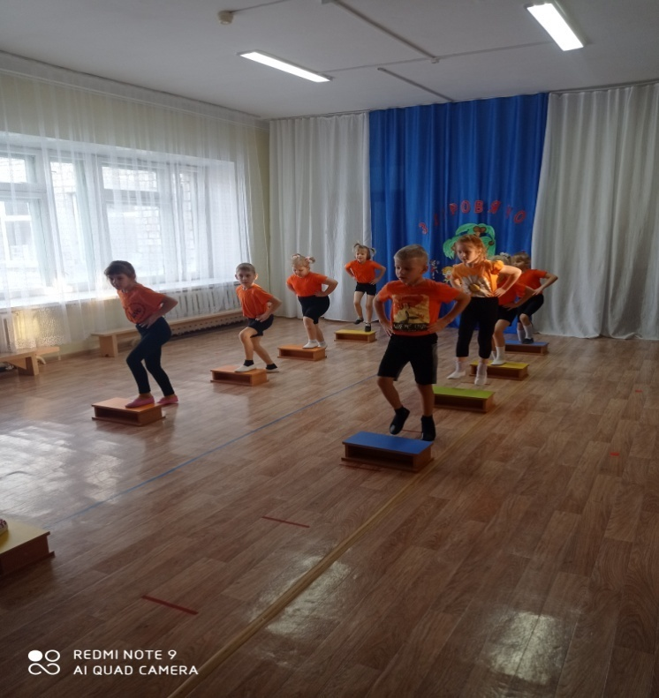
Упражнения со стэпами

Slide 10
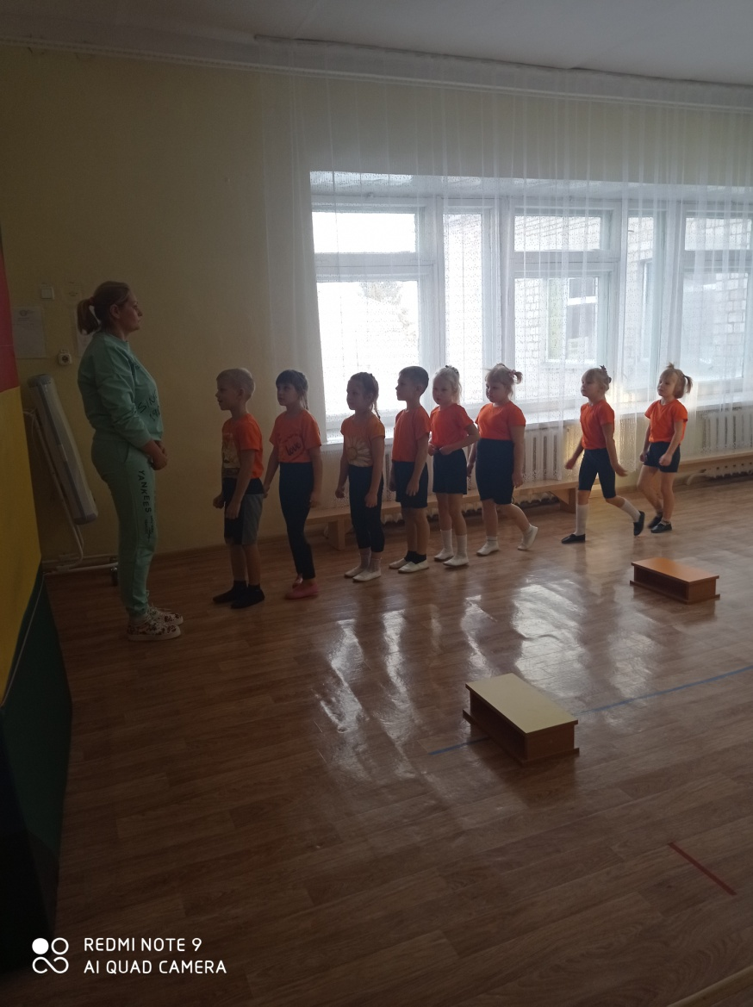
Заключительная часть. Построение в одну колонну, спокойная ходьба по залу, упражнения на дыхание.

